Slide 1
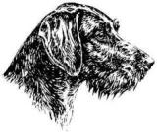
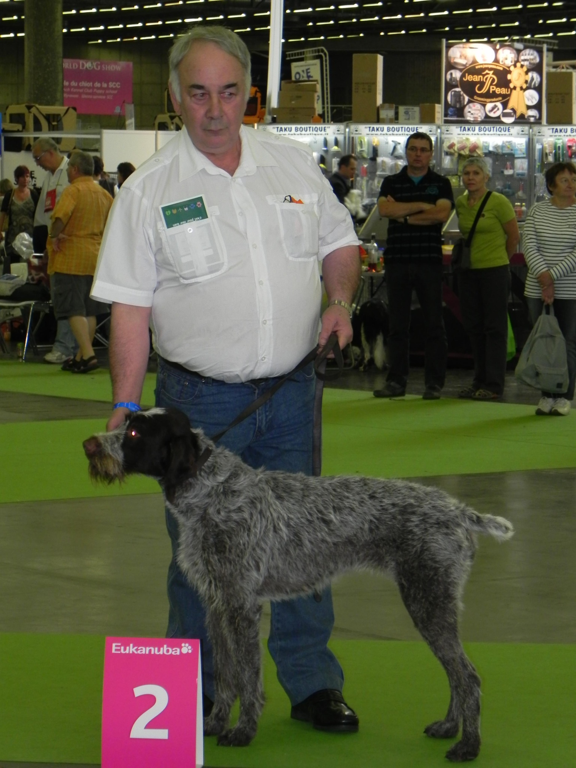
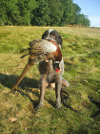
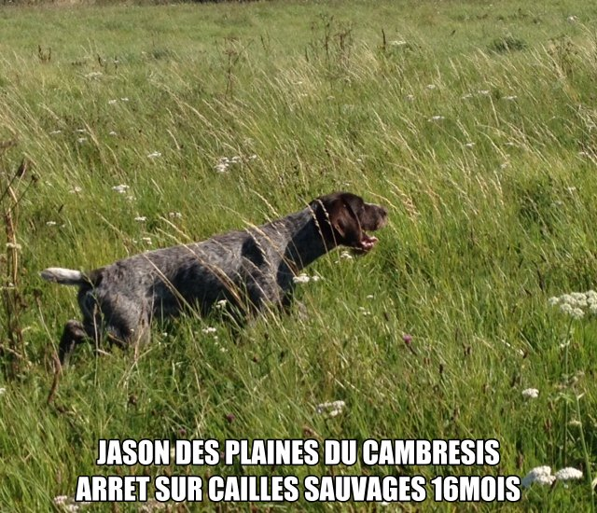
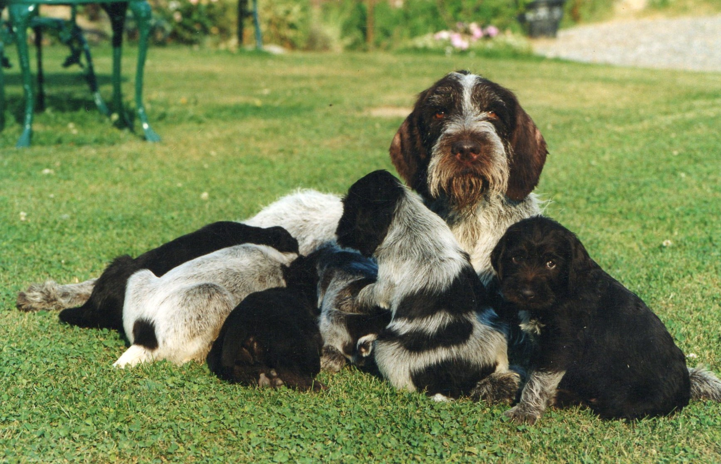
DES PLAINES DU CAMBRESIS
ELEVAGE BARBU TCHEQUE CHASSE TRIAL
Champion de travail automne, champion France standard, trialer Elite A
CHIOTS: issus champion de travail tchèque MKP et français lignée illustre Elite A naissance prévu le 12/12/2015
CHIEN DEBOURRE PRÊT POUR LA CHASSE: Etalon dispo pour saillie nombreuses récompenses
MAIL rolffjacques@gmail,com GNS 06 85 44 38 83

